Slide 1
Oddział Ratunkowy
Ratownictwo Medyczne
Dolny Śląsk
Janusz Sokołowski
Zakład Traumatologii i Medycyny Ratunkowej Wieku Rozwojowego
Dolnośląski Szpital Specjalistyczny we Wrocławiu

Slide 2

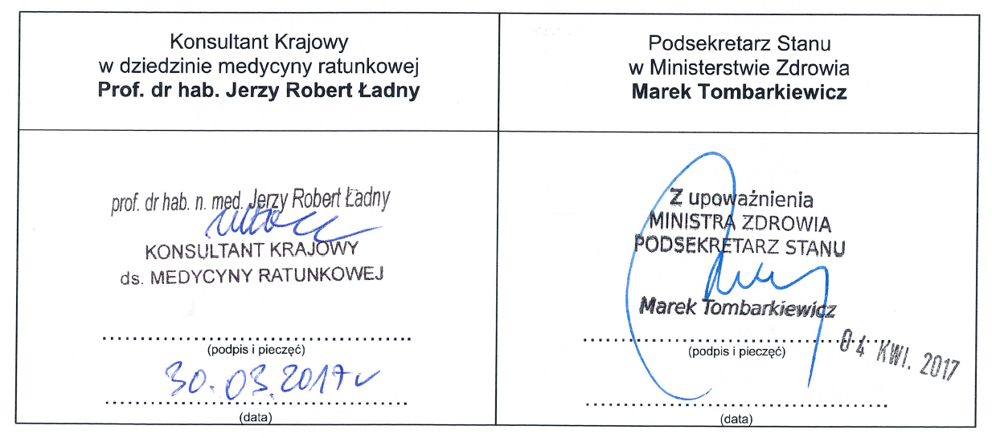
DOBRE PRAKTYKI POSTĘPOWANIA W SZPITALNYCH ODDZIAŁACH RATUNKOWYCH
I W IZBACH PRZYJĘĆ

Slide 3
Dobre Praktyki postępowania w szpitalnych oddziałach ratunkowych i w izbach przyjęć
zostały przygotowane na podstawie opracowania Dolnośląskiego Urzędu Wojewódzkiego, sporządzonego w oparciu o doświadczenia z funkcjonowania szpitalnych oddziałów ratunkowych i izb przyjęć szpitali województwa dolnośląskiego.

Slide 5

Oddział Ratunkowy
Wzrost liczby pacjentów -50% Wrocław
Problem międzynarodowy

Slide 6
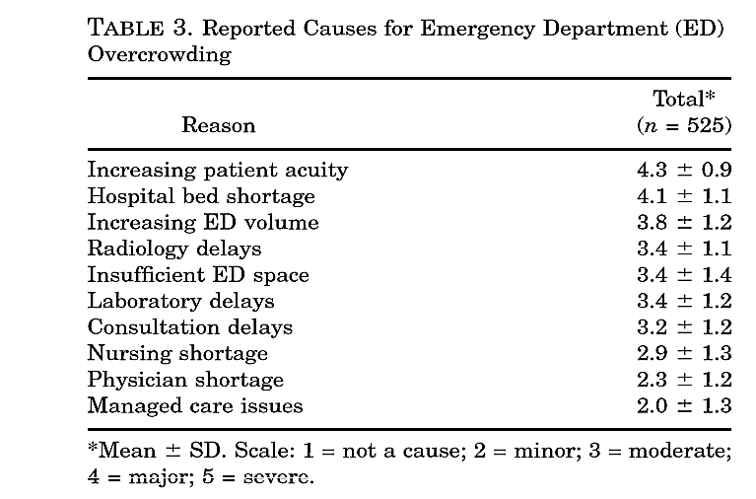
Przyczyny
Derlet, Robert W., John R. Richards, and Richard L. Kravitz. "Frequent overcrowding in
US emergency departments." Academic Emergency Medicine 8.2 (2001): 151-155.

Slide 7
Przyczyny - opieka przedszpitalna
Omijanie najbliższych SOR/IP
Raport przedszpitalny
Kierowanie pacjentów do szpitali w oparciu o liczbę łóżek szpitalnych- niewłaściwa diagnoza przedszpitalna
Kierowanie pacjentów przez POZ/AOS -brak danych o liczbie łóżek szpitalnych

Slide 8
Niebezpieczeństwa overcrowding
-gwałtowne pogorszenie stanu chorego oczekującego na przyjęcie
-wydłużenie czasu całkowitej hospitalizacji chorego
-zwiększenie śmiertelności wewnątrzszpitalnej
-opuszczenie przez chorego SOR
-agresja w SOR
-zatory ambulansów

Slide 9
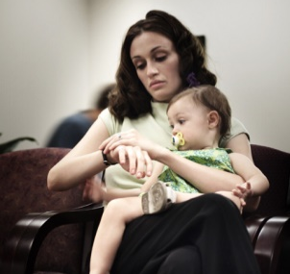
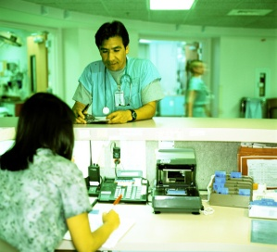
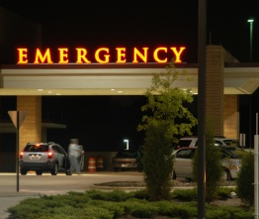
Wzrost liczby pacjentów - Overcrowding
Pacjenci
Personel
Szpital
satysfakcja
jakość
Wzrost śmiertelności
Wzrost zaangażowania ZRM
Szukanie pomocy w obszarach niemedycznych
Mniejsza satysfakcja z pracy
Ryzyko błędu
Wymiana personelu
Mniejsza liczba pacjentów - kontrakt
Wzrost kosztów: personel, oddział

Slide 10
Rozwiązania
? Większe oddziały ratunkowe, ⬆ personel
? Odmowy przyjęć
Złoty środek
Dobre Praktyki w Szpitalnych Oddziałach Ratunkowych

Slide 11
Przedefiniowanie zadań oddziałów ratunkowych
  Triage
  Szybka ścieżka
  Odcinek obserwacyjny

Slide 12
TRIAGE
Ograniczenie tradycyjnego TRIAGE
Strumieniowanie pacjentów
Bezpośrednie przyjęcia do oddziałów docelowych
Obszar wstępnej terapii

Slide 13
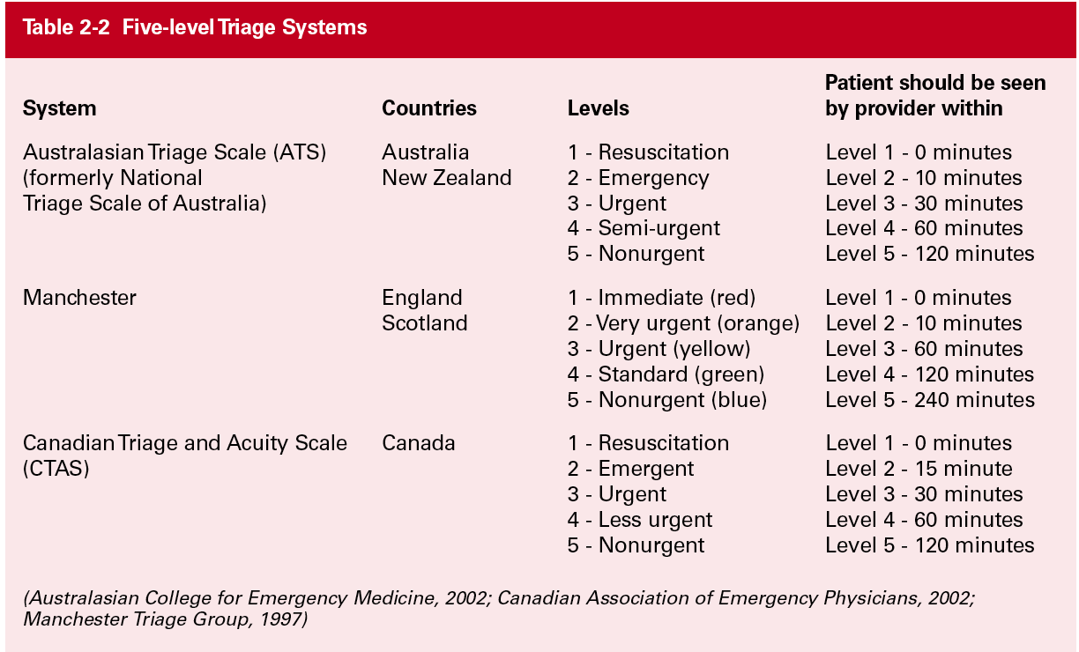
TRIAGE

Slide 14
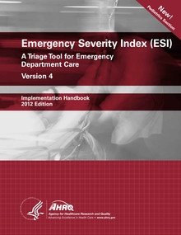
Emergency Severity Index
Jak długo pacjent może czekać
Kto powinien zostać przyjęty jako pierwszy
Gdzie kierować pacjentów
Emergency Severity Index (ESI): A Triage Tool for Emergency Department: DVDs and 2012 Edition of the Implementation Handbook. February 2013. Agency for Healthcare Research and Quality, Rockville, MD.
Notes:
Developed by Richard Wuerz and David Eitel in 1998

Slide 15
TRIAGE
Czas : przyjęcie - lekarz < 20 min
Skrócenie czasu pobytu w SOR
Większa dostępność łóżek w SOR

Slide 16
Triage
Strumieniowanie pacjentów
Streaming
-nie segregacja
-właściwe kierowanie:
prawdopodobieństwo przyjęcia
prawdopodobieństwo wypisu

Slide 17
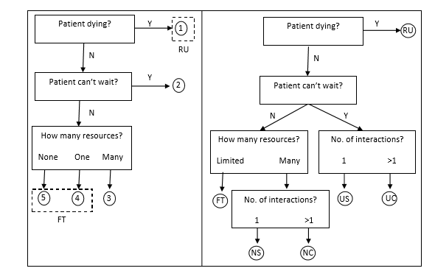
TRIAGE
Streams:
Resuscitation Unit
Complex Patients
Simple Patients
Fast Track
Obszar resuscytacji
Pacjent z licznymi schorzeniami, szeroka dgn
Pacjent z jednym schorzeniem
Szybka ścieżka
Saghafian, Soroush, et al. "Complexity-augmented triage: A tool for improving patient safety and operational efficiency." Manufacturing & Service Operations Management 16.3 (2014): 329-345.

Slide 18
Nowe koncepcje TRIAGE
Bezpośrednie przyjęcie
Odcinek wstępnej terapii

Slide 19
Bezpośrednie przyjęcie
Anemia
Niewydolność oddechowa
Zawał mięśnia sercowego

Slide 20
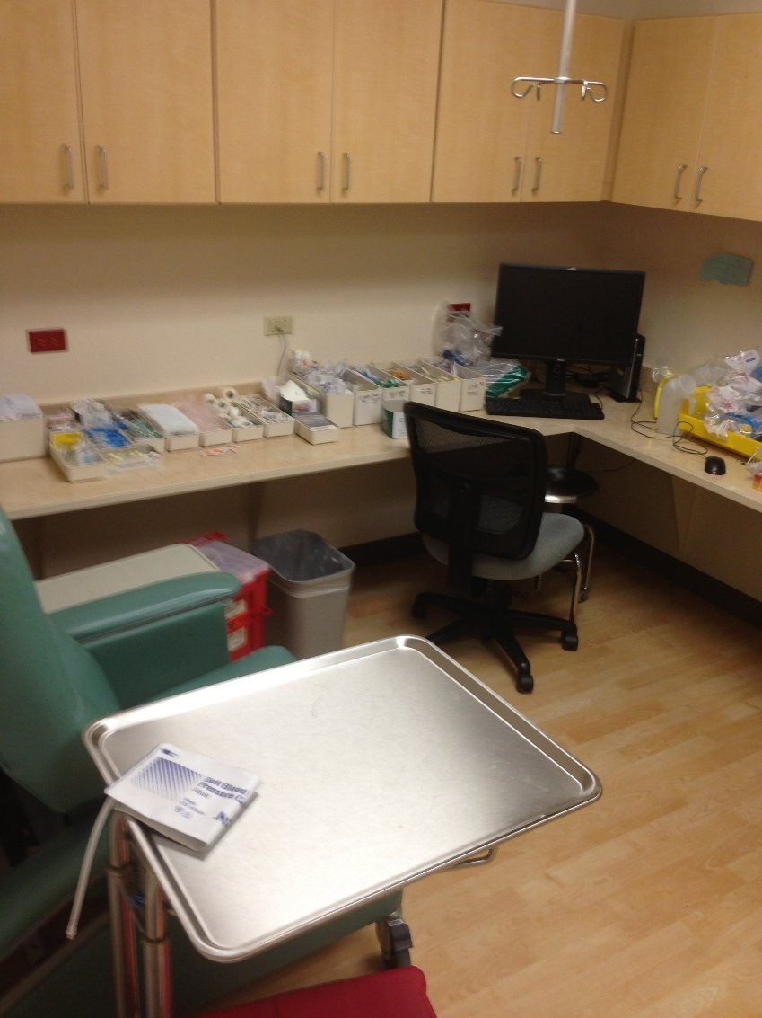
Niemożność bezpośredniego przyjęcia
Obszar wstępnej terapii
  Standardowe postępowanie
  Ewentualnie - poczekalnia

Slide 21
Lżej chorzy

Slide 22
Szybka ścieżka

Slide 23
Szybka ścieżka
Oddzielenie pacjentów
Wypis w 60 minut
  Skrócenie czasu pobytu w SOR

Slide 24
Szybka ścieżka
Wydzielony obszar
Wydzielony personel

Slide 26
Obszar obserwacyjny

Slide 27
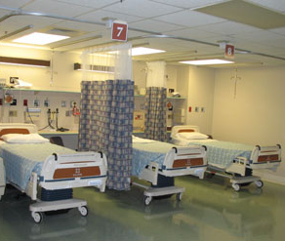
Chest pain units

Slide 28
Obszar obserwacyjny
Zdefiniowane schorzenie
Szybka odpowiedź na leczenie
Zadanie dla szpitala:
-protokół postepowania

Slide 29
Bóle w klatce piersiowej
Nadciśnienie tętnicze
Astma/POChP
omdlenia
Migotanie przedsionków
Przedawkowania leków
Zespoły bólowe

Slide 30
Skrócenie czasu pobytu w SOR
Zwiększenie dostępności łóżek szpitalnych

Slide 31
Opieka przedszpitalna
Opieka ambulatoryjna:
Baza dostępności łóżek szpitalnych
Opieka szpitalna:
Transporty międzyszpitalne

Slide 32
Dobre praktyki postępowania w szpitalnych oddziałach ratunkowych i w izbach przyjęć
1. Wprowadzenie procedury postępowania w przypadku zbyt długiego czasu oczekiwania na przekazanie pacjenta przez zespoły ratownictwa medycznego (ZRM) w szpitalnym oddziale ratunkowym lub w izbie przyjęć (SOR/IP)
Opracowanie i wdrożenie przez dysponentów ZRM postępowania w sytuacji zbyt długiego czasu oczekiwania ZRM na przekazanie pacjenta do SOR/IP.

Slide 33
Postępowanie przedszpitalne:
obszary operacyjne dla ambulansów
raport przedszpitalny

Slide 34
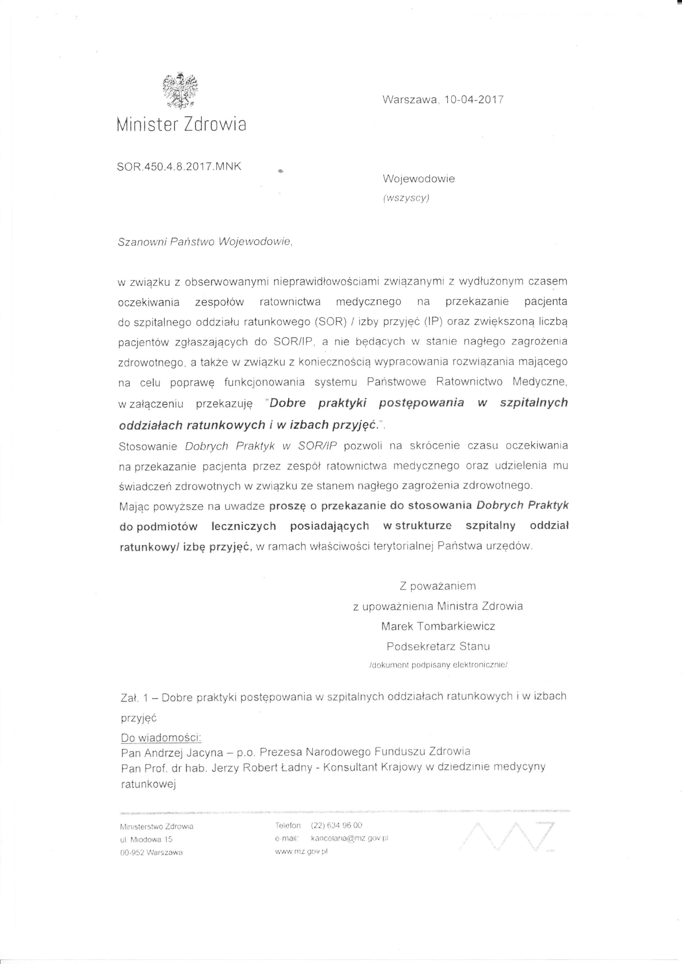

Slide 35
Przyczyny
Derlet, Robert W., John R. Richards, and Richard L. Kravitz. "Frequent overcrowding in
US emergency departments." Academic Emergency Medicine 8.2 (2001): 151-155.

Slide 36
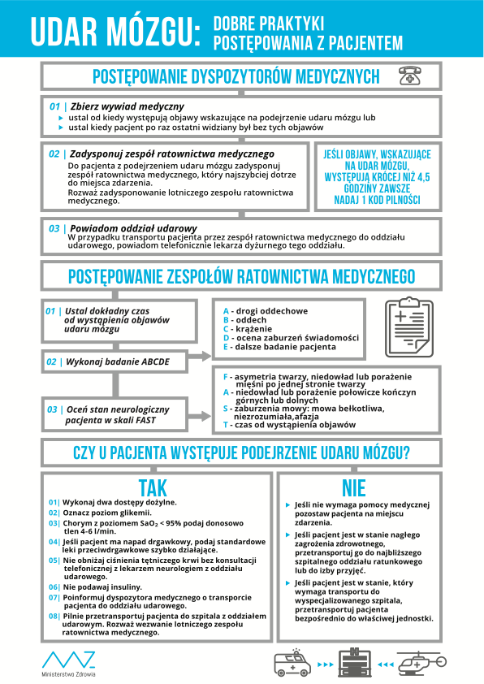

Slide 37
-projekt-
DOBRE PRAKTYKI POSTĘPOWANIA W CENTRACH URAZOWYCH DLA DZIECI
1. Struktura i wyposażenie Centrum Urazowego dla Dzieci
1.1. Zasady tworzenia Centrum Urazowego dla Dzieci (CUD) określa ustawa z dnia 8 września 2006 r. o Państwowym Ratownictwie Medycznym (Dz. U. z 2016 r. poz. 1868, z późn. zm.) oraz rozporządzenie Ministra Zdrowia z dnia 25 stycznia 2016 r. w sprawie centrum urazowego dla dzieci (Dz. U. z 2016 r. poz. 145, z późn. zm.)
1.2. Zgodnie z powyższymi przepisami Centrum Urazowe dla Dzieci:
przyjmuje, kompleksowo diagnozuje i wielospecjalistycznie leczy pacjenta urazowego dziecięcego, zgodnie z aktualną wiedzą medyczną w zakresie leczenia ciężkich, mnogich lub wielonarządowych obrażeń ciała;
zabezpiecza, w zakresie świadczeń zdrowotnych, o których mowa powyżej, populację nie mniejszą niż 1 mln mieszkańców, zamieszkującą obszar pozwalający na dotarcie z miejsca zdarzenia do centrum urazowego dla dzieci w ciągu 1,5 godziny;
współpracuje z publiczną uczelnią, o której mowa w art. 94 ust. 3 pkt 6 ustawy z dnia 27 lipca 2005 r. – Prawo o szkolnictwie wyższym.

